Slide 1
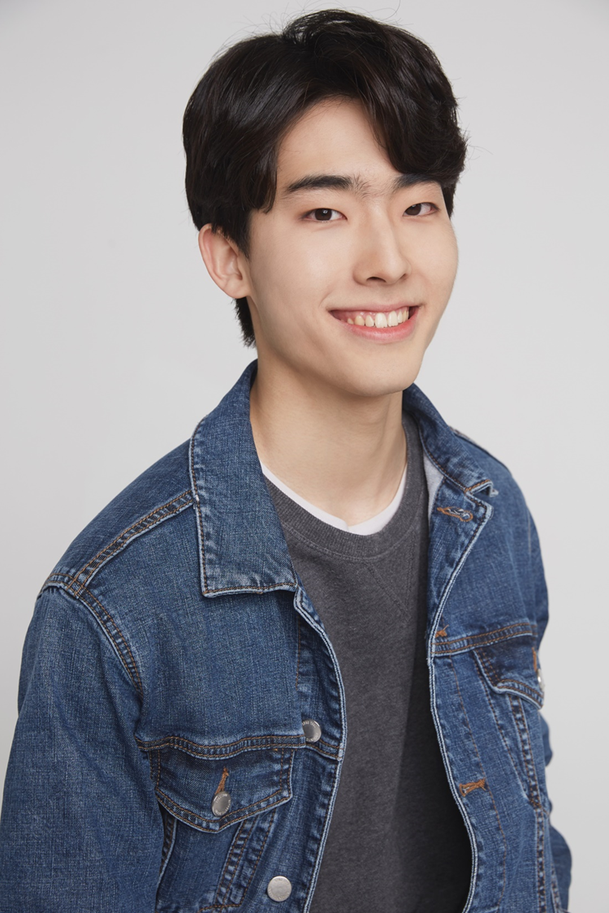
송형인
Song Hyung In
연락처 010-2746-5971
이메일 song001020@naver.com
생년 2000.10.20
신체 178cm / 65kg
특기 현대무용,클라이밍

Slide 2
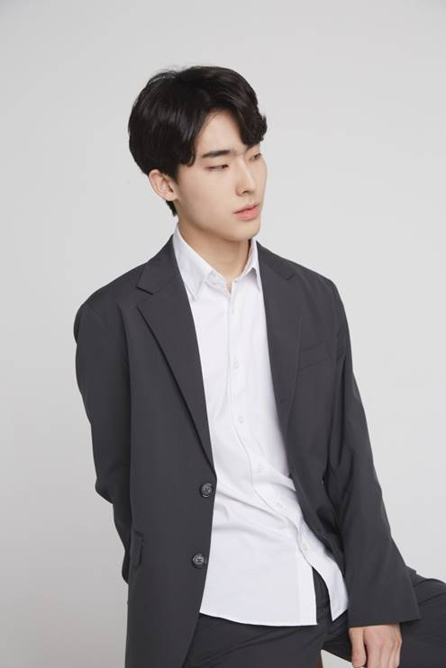
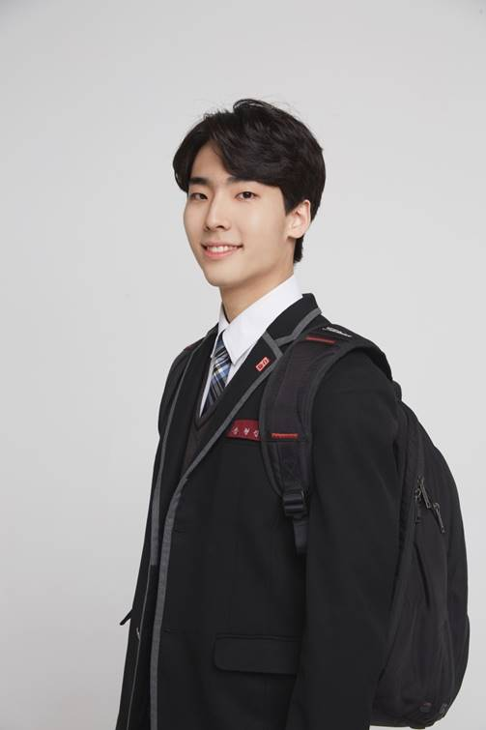
드라마 jtbc <열여덟의 순간> 2-3학생 역 tvN <블랙독>3-5반 학생 역 MBC <하자있는 인간들> 불량학생 역 tvN <싸이코패스 다이어리> 일진 역 tvN <머니게임> 허재 아들 역 웹드라마 <BLUE SPRING> 성환 역 단편 <오랫동안 너를> 준우 역 <너를 찾고 싶어> 지환 역 <핸젤과 그레텔> 핸젤,현재 역
기타 엘지공모전 <울트라 와이드 모니터> 구회 역

